Slide 1
Sesiunea 14
REST API, HTTP

Slide 2
Sfaturi generale
Să tratați cu seriozitate și profesionalism acest nou obiectiv.
Cei care își ating obiectivele nu sunt întotdeauna cei mai smart, dar întotdeauna vor fi cei mai muncitori!.
Alocă-ți timp pentru studiu. Rutina dă consistență. Consistența dă excelență.
Să faceți tot posibilul să participați la toate sesiunile live.
Să vă lăsați comentarii explicative în cod. Notițe pentru voi din viitor.
Recomand să vizualizați înregistrarea. Să vă notați aspectele importante + întrebări pentru trainer pentru ora următoare.
Să vă faceți temele și unde nu reușiți singuri, să întrebați pe grup. Trainerul va răspunde și vor beneficia și ceilalți cursanți de răspuns.
Puteți chiar să faceți un grup doar de studenți și să vă întâlniți o dată pe săptămână să discutați temele împreună. Fiecare va veni cu o perspectivă nouă și în final toți vor avea de câștigat.
În timpul orelor, să aveți curaj să puneți întrebări când ceva nu e clar.

Slide 3
Obiective întâlnire 14
Să înțelegem ce este un API
Să interacționăm cu un API manual, din Postman
Să interacționăm cu un API din Pycharm, folosind librăria requests

Slide 4
Cum funcționează internetul?
Internetul este o rețea globală de calculatoare interconectate, care permite oamenilor din întreaga lume să comunice, să acceseze informații și să împărtășească resurse.
Pentru a accesa informațiile de pe internet, utilizam browser-ul.
Browser-ul ne permite să accesăm pagini web, să vizualizezi conținutul acestora și să interacționăm cu el.
Codul sursa/implementarea aplicațiilor web este stocate pe servere(calculatoare).
Ce se întâmplă când accesăm o pagină web?
Utilizatorul introduce în browser un link/adresa web a site-ului
Browser-ul (client) face un request/o cerere către server-ul care conține codul sursă al site-ului cerut.
Cererea se face prin protocolul HTTP/HTTPS
Serverul analizează/procesează cererea primită și trimite un răspuns/response clientului/browser-ului.
Browser-ul interpretează răspunsul și afișează rezultatul.

Slide 5
Structura de bază a unei aplicații web
3 layers
Layer-ul de prezentare / Front-end / UI
Layer-ul de business logic / Back-end
Layer-ul de stocare / baza de date
Front-end-ul comunică cu back-end-ul prin intermediul api-urilor

Slide 6
API (Application Programming Interface)
Reprezintă un set de reguli și protocoale care permit aplicațiilor software să comunice între ele
Codul care definește și implementează modul în care 2 aplicații pot interacționa
Un "intermediar" / "pod de legătură" între user/client și resursele/servicii pe care dorește să le utilizeze
Un API în general este o aplicație fără partea de prezentare (UI) care permite comunicarea între client și server prin intermediul unor reguli.
Un API poate să expună unul sau mai multe url-uri/endpoint-uri prin care comunicăm cu partea de logică.
Exemplu: un API conține un link care ne expune o listă cu cărți.

Slide 7
API - Exemple
Exemplu 1: un API conține un link care ne expune o listă cu cărți.
Exemplu 2:
Un user intră pe facebook și vrea să vadă o postare.
Face o cerere/ HTTP request ca să vadă postarea.
Pentru asta, aplicatia facebook ne expune un api care conține un link (ex:https://www.facebook.com/posts/cosmina/post1) care ne returnează acea postare.
Această postare este returnată sub forma unui răspuns HTTP.
Răspunsul HTTP este apoi procesat de către UI și astfel putem vedea postarea cerută.
Exemplu 3: un API implementat pentru un serviciu meteorologic ar specifica ca un user să dea ca input un cod poștal, iar serviciul să răspundă cu un răspuns împărțit în două valori, temperatura maximă și temperatura minimă.
Exemplu 4: ne putem imagina că ne aflăm într-un restaurant, interacțiunea dintre voi și restul restaurantului se face prin intermediul ospatarului (în cazul nostru API-ul)
Ne putem gandi la un API cum ar fi un mediator dintre user/client și resursele/serviciile pe care dorește să le obțină/utilizeze.

Slide 8
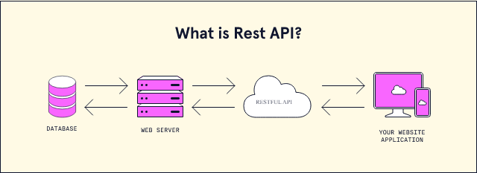
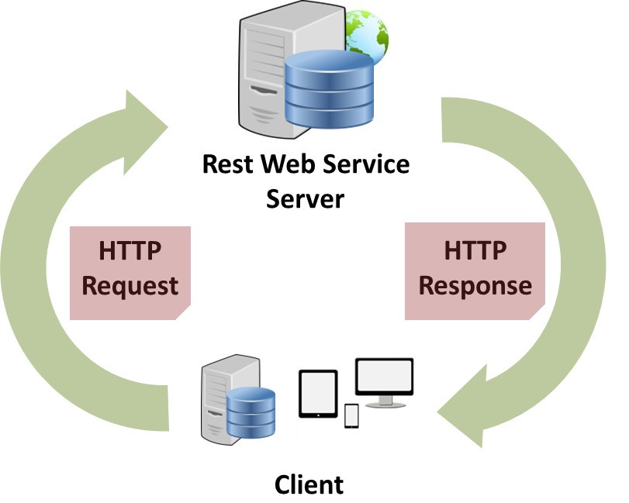
REST (Representational State Transfer)
REST este un set de constrângeri arhitecturale, nu este un protocol sau un standard
API developers pot implementa REST într-o varietate de moduri
Când un client face un request via un RESTful API, el transferă o reprezentare a unei resurse spre endpoint-ul API-ului. Această reprezentare poate fi transmisă prin HTTP în diferite formate: JSON, HTML, PHP, XML, plain text, etc. Cel mai popular fiind JSON-ul, el fiind language-agnostic și usor citibil și de oameni și de calculatoare.

Slide 9
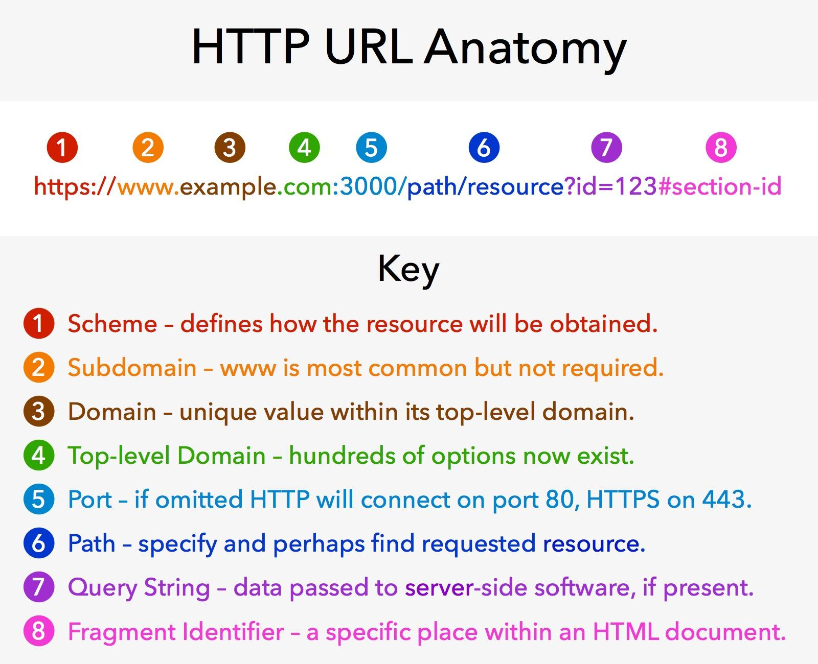
URL: Ce este și cum arată?
U R L = Uniform Resource Locator. Acesta reprezinta o referinta (o adresa) către o resursă de pe Internet

Slide 10
HTTP/HTTPS
HTTP Request
HTTP Response
HTTP/S = Hypertext Transfer Protocol/ Secure
Protocol de comunicare între client și server
Ne ajută să transferăm informații/date prin rețea
HTTP Request - părțile componente sunt:
request URL/URI (aka adresa/endpoint, de ex: https://wwww.facebook.com/posts/cosmina/post1)
metoda (GET/POST/PUT/DELETE/...)
headers: detalii despre mesaj
request body: mesajul requestului (în cazul requestului POST așa se trimit datele)
HTTP Response - părțile componente sunt:
Status code:
informational: 100 - 199
successful: 200 - 299
redirectional: 300 - 399
client side error: 400 - 499
server side error: 500 - 599
Response body: mesajul cu informația/resursa cerută

Slide 11
Status codes
informational: 100 - 199
successful: 200 - 299
redirectional: 300 - 399
client side error: 400 - 499
server side error: 500 - 599
Cele mai folosite:
200 OK - succes - de obicei când se cer date de la server
201 Created - success - când se pun date în server
204 No Content - success - de obicei când ștergem ceva
400 Bad request - ceva nu a mers bine, probabil valori invalide pentru parametri
401 Unauthorized - nu suntem logați în app
403 Forbidden - suntem logați dar nu avem drepturi de edit de exemplu
404 Not Found - nu găsește endpoint - probabil
408 Request Timeout - a durat prea mult până să ajungă la server requestul
500 Internal Server Error - request-ul ajunge la server dar cel mai probabil este un bug
503 Service Unavailable - serverul e oprit pentru mentenanță de exemplu
https://developer.mozilla.org/en-US/docs/Web/HTTP/Status

Slide 12
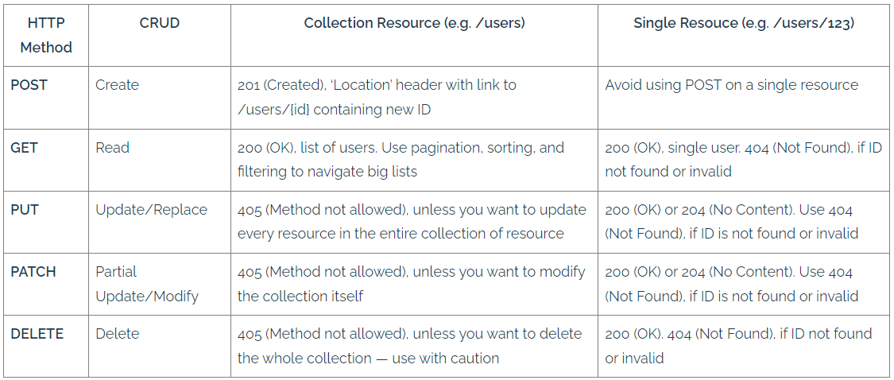
Methods HTTP
CRUD Operations
REST APIs permit developerul să implementeze multe tipuri de web applications având toate posibilele operații CRUD:
Create: adăugarea unei noi intrări în DB - POST
Read: citim intrări din DB - GET
Update: actualizarea unei/unor intrări din DB - PUT/PATCH
Delete: ștergerea unei intrări din DB - DELETE
Cele mai populare și des folosite metode http sunt: POST, GET, PUT, PATCH, DELETE

Slide 13
HTTP GET
Request-urile de tip GET doar aduce informația, nu modifică starea unei resurse
Request-urile de tip GET ar trebui să fie idempotente, adică făcând același request de multe ori va returna tot timpul același rezultat.
Orice request de tip GET, dacă resursa căutată este găsită, va returna un răspuns compus din 2 elemente: HTTP response code 200 (ok) împreună cu un HTTP response body, în general fiind un XML sau JSON
În cazul în care resursa nu este găsită, API-ul trebuie să returneze HTTP response code 404 (NOT FOUND)
În cazul în care requestul de tip GET nu a fost format corect, API-ul trebuie să returneze HTTP response code 400 (BAD REQUEST)

Slide 14
HTTP POST
Request-urile de tip POST sunt folosite pentru creare de resurse noi
Request-urile de tip POST NU sunt idempotente, adică făcând același request de multe ori va creea resurse identice sub id-uri diferite. (aceasta dacă nu există constrângeri implementate)
Orice request de tip POST, va primi sau parametrii, sau un request body sau ambele, iar apoi va returna un răspuns compus din 2 elemente: HTTP response code 201 (Created) împreună cu un HTTP response body, în general fiind un XML sau JSON
Există situații în care ne folosim de request-uri de tip POST pentru a executa alte operații în afară de creare de resurse, în acele situații trebuie să returnăm HTTP response code 200 (ok) împreună cu un HTTP response body

Slide 15
HTTP PUT
Request-urile de tip PUT sunt folosite pentru a actualiza o resursă, în situația în care resursa nu există, API-ul ar putea decide dacă dorește să o creeze sau nu.
Dacă nu există resursa și optăm să o creăm, request-ul de tip PUT , va primi sau parametrii, sau un request body sau ambele, iar apoi va returna un răspuns compus din 2 elemente: HTTP response code 201 (Created) împreună cu un HTTP response body, în general fiind un XML sau JSON
Dacă resursa deja există, request-uri de tip PUT vor returna un HTTP response code 200 (ok) împreună cu un HTTP response body

Slide 16
HTTP PATCH
Request-urile de tip PATCH sunt folosite pentru a actualiza parțial o resursă.
Deși ar fi recomandat să folosim PATCH în loc de PUT, ținând cont că actualizăm doar o parte dintr-o resursă, din păcate nu există implementat suport universal pentru metoda PATCH. Dacă doriți să folosiți această metodă să vă documentați bine dacă framework-urile cu care lucrați au suport bun pentru ea.
Request- urile de tip PATCH dacă sunt cu success ar trebui să returneze un HTTP response code 200
Dacă resursa nu este găsită, trebuie să returneze HTTP response code 404 (NOT FOUND)

Slide 17
HTTP DELETE
Request -urile de tip DELETE dacă sunt cu succes ar trebui să returneze un HTTP response code 200
Dacă resursa nu este găsită, trebuie să returneze HTTP response code 404 (NOT FOUND)
Dacă facem request de DELETE de repetate ori, nu v-a schimba rezultatul cu nimic, doar că la a 2-a încercare vom primi un HTTP response code 404 (NOT FOUND)

Slide 18
Interacțiune API
Libraria request
Interacțiunea cu APIs se poate face în două variante:
Manual: Postman
Din cod: libraria requests din Python
Request - este o librarie on python care ne permite să face request-uri de toate tipurile
Instalare librarie requests: pip install requests
Link access doc request: https://requests.readthedocs.io/en/latest/
Link access instalare Postman: https://www.postman.com/downloads/

Slide 19
POSTMAN & JSON
POSTMAN este un client API folosit pentru dezvoltarea, testarea, partajarea și documentarea API-urilor. Este folosit pentru testarea backend-ului în care introducem adresa URL a punctului final, trimite cererea către server și primește răspunsul de la server.
Se folosește pentru a face requests
JSON APIs : https://jsonapi.org/examples/
REST API de invatare care returneaza JSON : https://dummyjson.com
Plugin de Chrome care afișează răspunsurile JSON frumos: https://chrome.google.com/webstore/detail/json-formatter/bcjindcccaagfpapjjmafapmmgkkhgoa?hl=en

Slide 20
Exerciții - API
Exercițiul 1: Interacționează cu API-ul: https://dummyjson.com/docs/products manual din Postman.
Exemplu de APIs pentru testare:
https://dummyjson.com/docs/products
https://dummyjson.com/docs/users
https://github.com/vdespa/introduction-to-postman-course/blob/main/simple-books-api.md

Slide 21
Întrebări de interviu
Ce este un API?
Care sunt metodele HTTP și la ce ne ajuta acestea?
Enumeră operațiile CRUD și explică rolul fiecăruia?

